Slide 1
Tidsbestilling med DGU-App på din telefon.
Lavet af Bent Ole
På vegne af Introudvalget 18 Dec.2024

Slide 2
Tidsbestilling med DGU-App
Download eller find på din telefon den nye App fra DGU ”Mit golf”
Og tryk på denne.

Slide 3
Login
Skriv dit brugernavn og adgangskode i felterne her.

Slide 4
Hvis du i forvejen er logget ind
Var du ikke logget ud af din golf-app så får du dette billede, det skifter automatisk til næste billede i appen efter få sekunder.

Slide 5
Tidsbestilling
Tryk på bestil tid

Slide 6
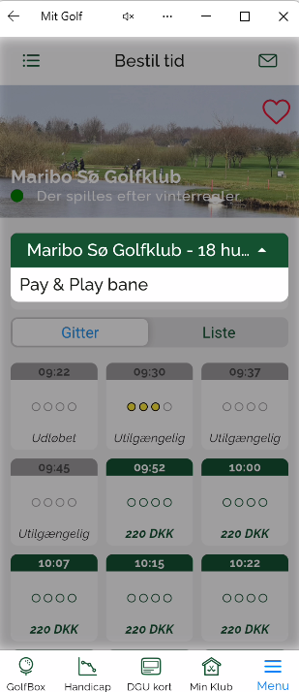
Vælg den ønskede bane.
Vil du spille på stor bane eller på pay and play banen (par 3)
Tryk på den lille pil for at vælge

Slide 7
Vælg tidspunkt
Find det ønskede tidspunkt og tryk på det.

Slide 8
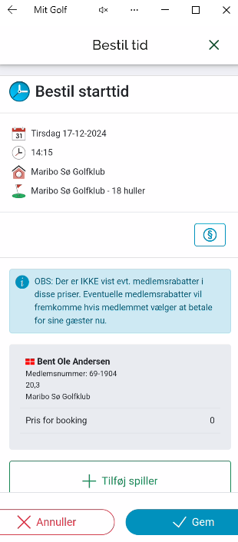
Du har valgt en tid

Slide 9
Tilføj flere spillere
Tryk på tilføj spiller

Slide 10
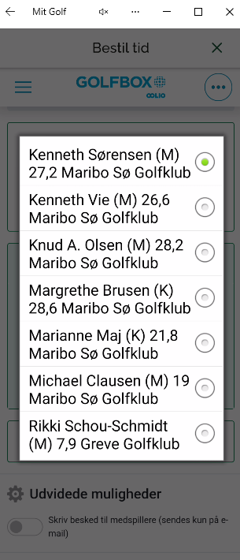
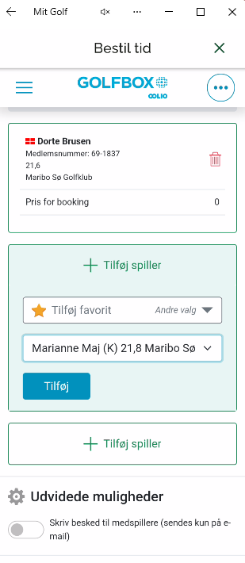
Tilføj flere spillere
Tryk på tilføj spiller, du kan vælge op til 3 spillere
Hvis du har en favoritliste så kan du tilføje spillere fra den.

Slide 11
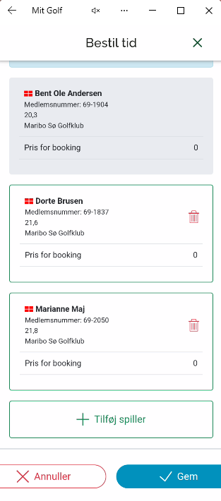
Du har nu valgt dem du skal spille med
Tryk nu på Gem

Slide 12
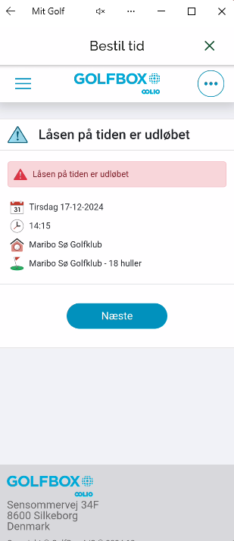
Ups.. Du var for længe om det
Tryk på næste og start forfra

Slide 13
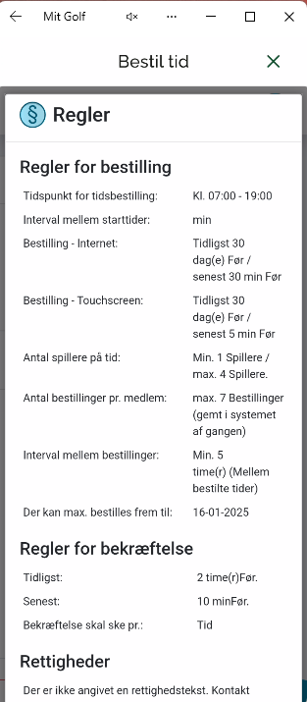
Regler for tidsbestilling.

Slide 14
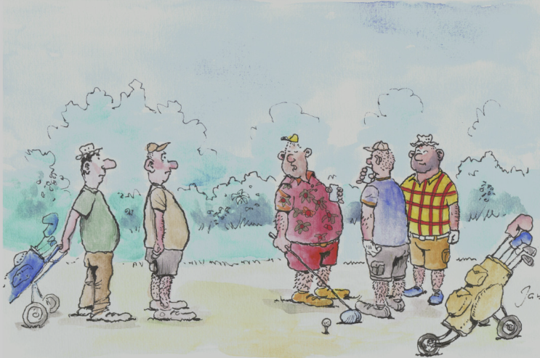
Husk det nu! Skal du spille golf SÅ BESTIL EN TID!!!
Har man ikke bestilt en tid på banen så har man ingen rettigheder = ikke krav på at blive lukket igennem uanset hvor hurtig bagfra kommende er også selv om vedkommende spiller alene = ingen tid, så bliv bagved….
Lukke igennem ? Ha ha ha, i har jo ikke bestilt tid ??

Slide 15
Slut for denne gang ☺
Spørgsmål ??
Tak for i aften, kom godt hjem ☺

